Slide 1
机械工业出版社
第八章 调速回路

Slide 2
概 述
第八章
节流调速回路
容积调速回路
容积节流调速回路
调速回路
三类调速回路的比较的选用

Slide 3
调 速 回 路
任何液压系统都是由一个或多个基本液压回路组成的。所谓基本液压回路是指那些为了实现特定的功能而把某些液压元件和管道按一定的方式组合起来的油路结构。例如,调节执行元件(液压缸或液压马达)运动速度的油路、控制系统整体或局部压力的油路、变更执行元件运动方向的油路等等,都是最常见的基本液压回路。熟悉和掌握这些回路有助于更好地分析、设计和使用各种液压系统。
在一切液压系统中,实现功率传递的调速回路占有头等重要的地位,因为液压传动的根本任务就在于此。因此,本章专门介绍这种回路的结构、性能和应用。其他的基本回路则放到下一章去介绍。

Slide 4
一、
概 述

Slide 5
第一节 概 述
对任何液压传动系统来说,调速回路是它的核心部分。这种回路可以通过事先的调整或在工作过程中通过自动调节来改变执行元件的运行速度,但是它的主要功能却是在传递动力(功率)。因而从本质上来看,它应命名为动力回路才更确切、更全面,才能把某些主机(例如,压机)液压系统中同样是传递功率但不须调速的主回路也概括进去。
调速回路的调速特性、机械特性和功率特性基本上决定了它所在液压系统的性质、特点和用途,为此必须详加分析和讨论。事实上,这就是在对液压系统的静态特性进行概括和描述。当液压系统含有一个以上的调速回路时,它在不同工作阶段内呈现出来的性质和特点,就由当时起主导作用的那个调速回路来规定。
调速回路按其调速方式的不同,分成节流调速回路、容积调速回路和容积节流调速回路三类。速度不可调的“调速”回路应另列一类,例如由定量液压泵驱动液压缸或定量液压马达的回路,它其实是容积调速回路的一个特例。

Slide 6
二、
节流调速回路

Slide 7
第二节 节流调速回路
节流调速回路的工作原理,是通过改变回路中流量控制元件通流截面积的大小来控制流入执行元件或自执行元件流出的流量,以调节其运动速度。这种回路按其在工作中回路压力是否随负载变化而分成定压式节流调速回路和变压式节流调速回路两种。

Slide 8
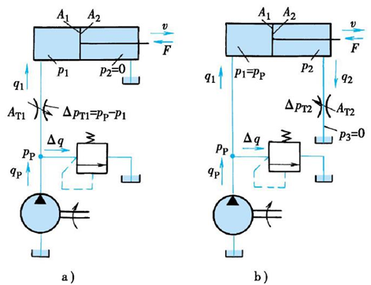
第二节 节流调速回路
一、定压式节流调速回路
图8-1所示为定压式节流调速回路的一般形式。这种回路都使用定量泵并且必须并联一个溢流阀。图8-1a所示为进油路上串接节流阀的结构,称为进口节流式;图8-1b所示为回油路上串接节流阀的结构,称为出口节流式。这些回路中泵的压力经溢流阀调定后,基本上保持恒定不变,所以称为定压式节流调速回路。回路中液压缸的输入流量由节流阀调节,而定量泵输出的多余油液经溢流阀排回油箱,这是这种回路能够正常工作的必要条件。
图8-1 定压式节流调速回路
a)进口节流式 b)出口节流式

Slide 9
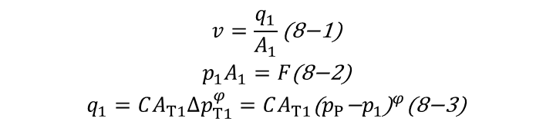
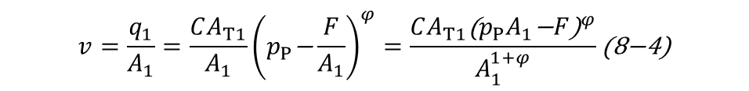
第二节 节流调速回路
调速回路的机械特性是以它所驱动的液压缸工作速度和外负载之间的关系来表达的。当不考虑回路中各处摩擦力的作用时,对图8-1a所示的回路来说,活塞工作速度、活塞受力方程和进油路上的流量连续方程分别为
式中 v——活塞运动速度;
q₁——流入液压缸的流量;
A₁——液压缸工作腔有效工作面积;
p_{P}——液压泵供油压力(即回路工作压力);
p₁——液压缸工作腔压力;
Δp_{T1}——进油路上节流阀处的工作压差(节流口前后的压力差);
A_{T1}——节流阀通流截面积;
C、φ——节流阀的系数和指数;
F——液压缸上的外负载(例如,机床工作部件上切削负载、摩擦负载等的总和)。
$$\begin{matrix}v=\frac{q_{1}}{A_{1}}\text{(8−1)} \\ p_{1}A_{1}=F\text{(8−2)} \\ q_{1}=CA_{T1}Δp_{T1}^{φ}=CA_{T1}\text{(}p_{P}\text{−}p_{1}{\text{)}}^{φ}\text{(8−3)}\end{matrix}$$
由以上三式可得
$$v=\frac{q_{1}}{A_{1}}=\frac{CA_{T1}}{A_{1}}{\left(p_{P}\text{−}\frac{F}{A_{1}}\right)}^{φ}=\frac{CA_{T1}\text{(}p_{P}A_{1}\text{−}F{\text{)}}^{φ}}{A_{1}^{1+φ}}\text{(8−4)}$$

Slide 10
第二节 节流调速回路
将式(8-4)按不同的A_{T1}作图,可得一组机械特性曲线,如图8-2所示。由图及式(8-4)可见,当溢流阀的压力p_{P}和节流阀的通流截面积A_{T1}调定之后,活塞工作速度随负载加大而减小,当F=A₁p_{P}时,工作速度降为零,活塞停止运动;反之,负载减小时活塞速度加大。但是不管负载如何变化,回路的工作压力总是不变的。此外,定压式节流调速回路的承载能力是不受节流阀通流截面积变化影响的——图8-2中的各条曲线在速度为零时都汇交到同一负载点上。

Slide 11
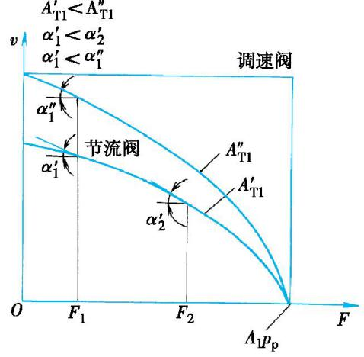

第二节 节流调速回路
活塞运动速度受负载影响的程度,可以用回路速度刚性这个指标来评定,速度刚性k_{v}是回路对负载变化抗衡能力的一种说明,它是图8-2所示机械特性曲线上某点处斜率的倒数^{㊀}。
$$k_{v}=−\frac{\text{􀆟}F}{\text{􀆟}v}=−\frac{1}{tanα}\text{(8−5)}$$
特性曲线上某处的斜率越小(机械特性越硬),速度刚性就越大,活塞运动速度受负载波动的影响就越小,活塞在变载下的运动就越平稳。
图8-2 定压式进口节流调速
回路的机械特性

Slide 12
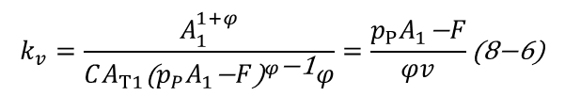
第二节 节流调速回路
定压式进口节流调速回路的速度刚性可由式(8-4)和式(8-5)求得如下
$$k_{v}=\frac{A_{1}^{1+φ}}{CA_{T1}\text{(}p_{P}A_{1}\text{−}F{\text{)}}^{φ\text{−1}}φ}=\frac{p_{P}A_{1}\text{−}F}{φv}\text{(8−6)}$$
由图8-2和式(8-6)可以看到,当节流阀通流截面积不变时,负载越小,速度刚性越高;当负载一定时,节流阀通流截面积越小,速度刚性越高。不论是提高溢流阀的调定压力,还是增大液压缸的有效工作面积或减小节流阀的指数,都能提高调速回路的速度刚性;但是这些参数的变动多半要受到其他条件的限制。

Slide 13
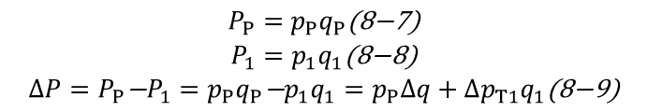
第二节 节流调速回路
调速回路的功率特性是以其自身的功率损失(不包括液压泵、液压缸和管路中的功率损失)、功率损失分配情况和效率来表达的。定压式进口节流调速回路的输入功率(即定量泵的输出功率)、输出功率和功率损失分别为
$$\begin{matrix}P_{P}=p_{P}q_{P}\text{(8−7)} \\ P_{1}=p_{1}q_{1}\text{(8−8)} \\ ΔP=P_{P}\text{−}P_{1}=p_{P}q_{P}\text{−}p_{1}q_{1}=p_{P}Δq+Δp_{T1}q_{1}\text{(8−9)}\end{matrix}$$
式中 P_{P}——回路的输入功率;
P₁——回路的输出功率;
ΔP——回路的功率损失;
q_{P}——液压泵在供油压力p_{P}下的输出流量;
Δq——通过溢流阀的流量。
其余符号意义见前。

Slide 14
第二节 节流调速回路
式(8-9)表明,这种回路的功率损失由两部分组成:一部分是溢流损失ΔP₁,它是流量Δq在压力p_{P}下流过溢流阀所造成的功率损失;另一部分是节流损失ΔP₂,它是流量q₁在压差Δp_{T1}下通过节流阀所造成的功率损失。两部分损失都转变成热量,使回路中的油液温度升高。

Slide 15
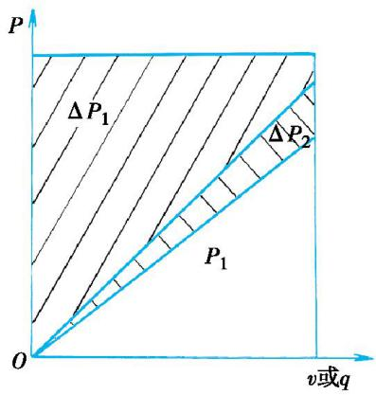

第二节 节流调速回路
当液压缸在恒载下工作时,工作压力p₁、液压泵供油压力p_{P}(它按p₁调定)、节流阀工作压差Δp_{T1}都是定值,工作流量q₁只随节流阀通流截面积变化。这时调速回路的有效功率P₁和节流功率损失ΔP₂都随工作流量加大而线性地加大,溢流功率损失ΔP₁则随工作流量加大而线 性地减小,如图8-3所示。这种情况下的回路效率为
图8-3 定压式进口速回路
在恒载下的功率特性
$$η_{C}=\frac{p_{1}q_{1}}{p_{P}q_{P}}=\frac{p_{1}q_{1}}{\text{(}p_{1}+Δp_{T1}\text{)}q_{P}}\text{(8−10)}$$
此式表明,通过溢流阀的流量越小,q₁/q_{P}越大,效率就越高;负载越大,p₁/p_{P}越大,效率也越高。在机床上,节流阀处的工作压差一般为0.2~0.3MPa。

Slide 16
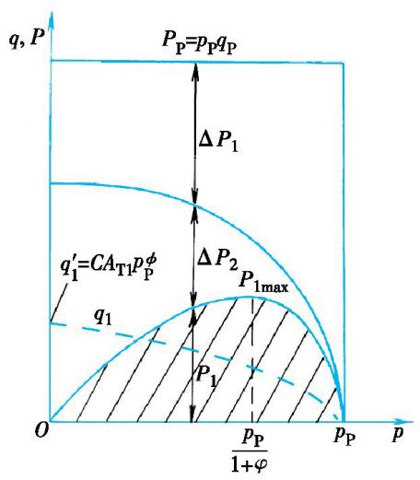




第二节 节流调速回路
当液压缸在变载下工作时,工作压力p₁是个变量,液压泵供油压力p_{P}按所需的最大工作压力p_{1max}调定。这时如节流阀的通流截面积保持不变,则工作流量将随负载而变化,如图8-4所示。在这里回路的有效功率P₁可由式(8-3)代入式(8-8)中得到
$$P_{1}=CA_{T1}p_{1}\text{(}p_{P}\text{−}p_{1}{\text{)}}^{φ}\text{(8−11)}$$
此式在p₁=0和p₁=p_{P}处都等于零,在这两者之间的p₁=$\frac{p_{P}}{1+φ}$处则有一极大值
$$P_{1max}=\frac{CA_{T1}}{φ}{\left(\frac{φp_{P}}{1+φ}\right)}^{1+φ}\text{(8−12)}$$
由式(8-12)及图8-4可见,这时即便液压缸在其最大输出功率下工作,整个回路的功率损失还会是很大的,回路的效率很低
$$η_{C}≤\frac{CA_{T1}}{q_{P}\text{(1+}φ\text{)}}{\left(\frac{φp_{P}}{1+φ}\right)}^{φ}\text{(8−13)}$$
图8-4 使用节流阀的定压式进口节流调速回路
在变载下的功率特性
由于CA_{T1}${p^{φ}}_{P}$≤q_{P},故当φ=0.5时,η_{C}≤0.385。

Slide 17
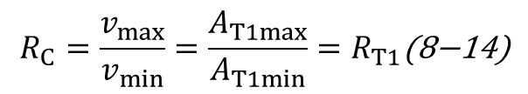
第二节 节流调速回路
调速回路的调速特性是以其所驱动的液压缸在某个负载下可能得到的最大工作速度和最小工作速度之比(调速范围)来表示的。按式(8-4)可求得定压式进口节流调速回路的调速范围为
$$R_{C}=\frac{v_{max}}{v_{min}}=\frac{A_{T1max}}{A_{T1min}}=R_{T1}\text{(8−14)}$$
式中 R_{C}、R_{T1}——调速回路和节流阀的调速范围;
v_{max}、v_{min}——活塞可能达到的最大和最小工作速度;
A_{T1max}、A_{T1min}——节流阀可能的最大和最小通流截面积
上式表明,定压式进口节流调速回路的调速范围只受流量控制元件(这里是节流阀)调节范围的限制。
定压式节流调速回路中组成元件的泄漏对回路各项性能的影响不大,液压泵处的泄漏虽较大,但它只影响通过溢流阀的流量,节流阀和液压缸处的泄漏都是很小的。

Slide 18
第二节 节流调速回路
以上一些分析讨论虽是针对图8-1a所示进口节流式作出的,但这些结果对图8-1b所示的出口节流式同样适用,不同之处只在于它们特性表达式的具体内容有些差别而已,如表8-1所示。
表8-1 定压式节流调速回路的特性表达式
① 恒载下工作时。
② 变载下工作时

Slide 19
第二节 节流调速回路
出口节流式调速回路能承受“负方向”的负载(即与活塞运动方向相同的负载),进口节流式调速回路则要在其回油路上设置背压阀后才能承受这种负载;出口节流式调速回路中油液通过节流阀所产生的热量直接排回油箱消散掉,进口节流式调速回路中的这部分热量则随着油液进入液压缸。这些便是这两种调速回路在使用性能方面的主要差别。
综上所述,可以看到,使用节流阀的定压式节流调速回路,结构简单,价格低廉,但效率较低,只宜用在负载变化不大、低速、小功率的场合。

Slide 20
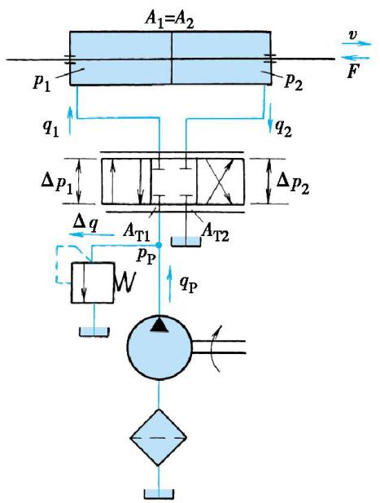

第二节 节流调速回路
使用比例阀、伺服阀或数字阀的定压式节流调速回路能使回路实现自动控制或远距离控制,但在静态性能上仍与使用节流阀的回路没有区别。这就是说,上面的分析、讨论对它们也都完全适用。例如,图8-5所示使用伺服阀的回路,可以看作是进口节流和出口节流同时进行的调速回路,不过在这里A₁=A₂,A_{T1}=A_{T2},Δp₁=Δp₂,且q₁=q₂而已。由式(6-23)可得通过伺服阀阀口的流量为
$$q_{L}=C_{d}wx_{s}{\left(\frac{p_{P}\text{−}p_{L}}{ρ}\right)}^{φ}\text{(8−15)}$$
图8-5 使用伺服阀的节流调速回路

Slide 21

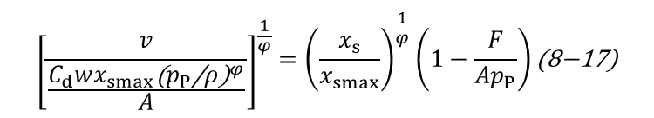
第二节 节流调速回路
因此得到这个回路的机械特性表达式为
$$v=\frac{C_{d}wx_{s}}{A^{1+φ}ρ^{φ}}\text{(}Ap_{P}\text{−}F{\text{)}}^{φ}\text{(8−16)}$$
鉴于伺服阀的开度x_{s}是个变量,其最大值为x_{smax},所以上式写成无量纲表达式时成为
$${\left[\frac{v}{\frac{C_{d}wx_{smax}\text{(}p_{P}\text{/}ρ{\text{)}}^{φ}}{A}}\right]}^{\frac{1}{φ}}={\left(\frac{x_{s}}{x_{smax}}\right)}^{\frac{1}{φ}}\left(1−\frac{F}{Ap_{P}}\right)\text{(8−17)}$$
按照此式画出来的图形与图6-44完全一样,只是坐标变量不同而已。此图与图8-2极为相似,它的下半图是伺服阀使执行元件向左移动时的情况,这是前面几种回路所没有的。

Slide 22
第二节 节流调速回路
二、变压式节流调速回路
图8-6所示为变压式节流调速回路。这种回路使用定量泵,必须并联一个安全阀,并把节流阀接在与主油路并联的分支油路上(因此它又称为旁路节流调速回路)。这种回路的工作压力随负载而变;节流阀调节排回油箱的流量,从而间接地对进入液压缸的流量进行控制;安全阀只在回路过载时才打开。

Slide 23
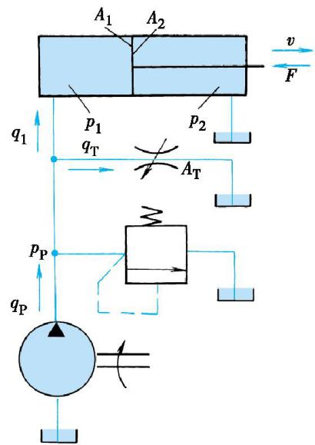

第二节 节流调速回路
这种回路的机械特性可用上面同样的方法进行分析,但是液压泵的流量损失(主要是泄漏)在这里对液压缸的工作速度有很大影响,泄漏的大小则直接与回路的工作压力有关(见第四章第一节)。
$$q_{P}=q_{t}\text{−}k_{l}p_{P}\text{(8−18)}$$
式中 q_{t}——液压泵的几何流量;
k_{l}——液压泵的泄漏系数;
其余符号意义同前。
图8-6 变压式节流调速回路

Slide 24
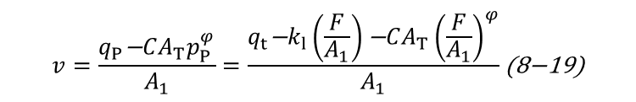
第二节 节流调速回路
因此,液压缸的工作速度为
$$v=\frac{q_{P}\text{−}CA_{T}p_{P}^{φ}}{A_{1}}=\frac{q_{t}\text{−}k_{l}\left(\frac{F}{A_{1}}\right)\text{−}CA_{T}{\left(\frac{F}{A_{1}}\right)}^{φ}}{A_{1}}\text{(8−19)}$$
将式(8-19)按不同的A_{T}值作图,可得一组机械特性曲线,如图8-7所示。式(8-19)和图8-7表明,这种回路在节流阀通流截面积不变的情况下,活塞速度因液压缸外负载的增大而减小很多,因而其机械特性比定压式进口节流和出口节流调速回路“软”得多;当负载增大到某值时,活塞会停止运动。节流阀的通流截面积越大(活塞的运动速度越小),使活塞停止运动的负载就越小。因此旁路节流调速回路的承载能力是变化的(图8-7中各条曲线在速度为零时并不汇聚到同一点上),低速下的承载能力很差。

Slide 25
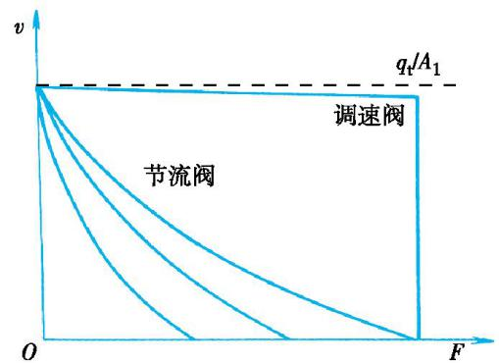

第二节 节流调速回路
旁路节流调速回路的速度刚性表达式为
$$k_{v}=\frac{A_{1}F}{φ\text{(}q_{t}\text{−}A_{1}v\text{)+(1−}φ\text{)}k_{l}\left(\frac{F}{A_{1}}\right)}\text{(8−20)}$$
式(8-20)和图8-7表明,当节流阀通流截面积不变时,负载越大,速度刚性越好;当负载一定时,节流阀通流截面积越小(活塞工作速度越高),速度刚性越好。这种回路的速度刚性是可以通过增大液压缸的有效工作面积、减小节流阀的指数、减小液压泵的泄漏系数来提高的。
图8-7 旁路节流调速回路的机械特性

Slide 26
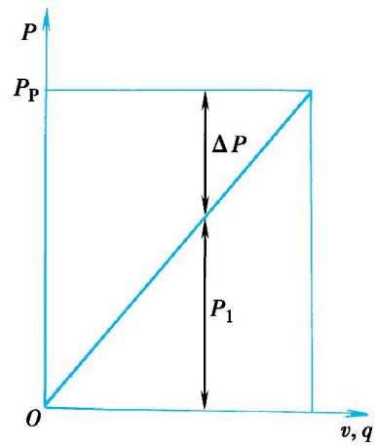
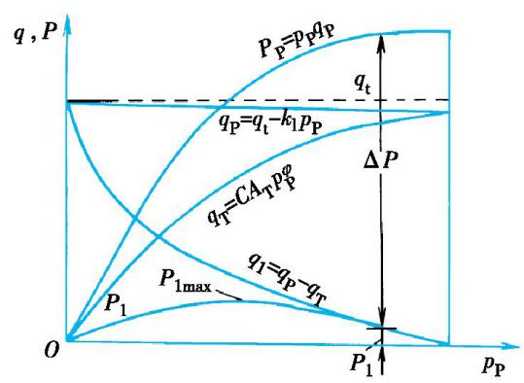
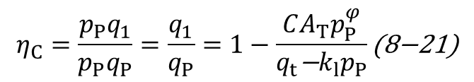
第二节 节流调速回路
旁路节流调速回路在恒载和变载下工作时的功率特性如图8-8和图8-9所示,它们分别与图8-3和图8-4有类似之处。这种回路的效率表达式为
$$η_{C}=\frac{p_{P}q_{1}}{p_{P}q_{P}}=\frac{q_{1}}{q_{P}}=1−\frac{CA_{T}p_{P}^{φ}}{q_{t}\text{−}k_{l}p_{P}}\text{(8−21)}$$
上式表明,进入液压缸的流量越多(活塞速度越大),回路的效率就越高。旁路节流调速回路的效率比进口和出口节流调速回路高,因为它的输入功率随工作压力而变化,不是一个定值。
图8-8 旁路节流调速回路 在恒载下的功率特性
图8-9 使用节流阀的旁路节流调速回路
在变载下的功率特性

Slide 27
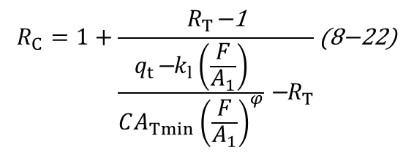
第二节 节流调速回路
旁路节流调速回路的调速特性表达式为
$$R_{C}=1+\frac{R_{T}\text{−1}}{\frac{q_{t}\text{−}k_{l}\left(\frac{F}{A_{1}}\right)}{CA_{Tmin}{\left(\frac{F}{A_{1}}\right)}^{φ}}\text{−}R_{T}}\text{(8−22)}$$
此式表明,这种回路的调速范围不仅与节流阀可用的调速范围R_{T}有关,而且亦与负载F、液压泵泄漏系数k_{l}等因素有关,可见调速回路的调速范围与流量控制元件的调速范围并非总是一回事。此外,式中的R_{T}不是节流阀可能的调速范围,因为它的通流截面积在加大到某值时已使活塞速度下降为零,再增大已不起调速作用了。

Slide 28
第二节 节流调速回路
由以上的分析不难看出,这种变压式旁路节流调速回路的工作特性是把液压泵的特性亦综合进去了,这是它和定压式回路根本不同的地方。
综上所述可以看到,这种在主油路内不出现节流损失和发热现象、在某些负载下也能保持较高效率的调速回路,最宜用在速度较高、负载较大、负载变化不大、对运动平稳性要求不高的场合,但是它不能承受“负方向”的负载。

Slide 29
第二节 节流调速回路
三、节流调速回路工作性能的改进
使用节流阀的节流调速回路,机械特性都比较软,变载下的运动平稳性都比较差。为了克服这个缺点,回路中的流量控制元件可以改用调速阀或溢流节流阀,如图8-10所示。图8-10a和图8-10b是定压式的(注意:图8-10b中的调速阀使用了先节流后减压式的,当然也可使用先减压后节流式的),图8-10c和图8-10d是变压式的,它们都能使节流阀处的工作压差在负载变化时基本上保持恒定,使回路的机械特性得到改善。这里的变压式回路的承载能力不会因为活塞运动速度的降低而减小。它们在变载下工作时的功率特性分别如图8-11和图8-12所示,都不出现极值。所有这些性能上的改进都是以加大整个流量控制阀的工作压差为代价的——一般工作压差最少须0.5MPa,高压调速阀则须1MPa。

Slide 30
第二节 节流调速回路
使用调速阀的节流调速回路在机床的中、低压小功率进给系统中得到了广泛的应用;使用溢流节流阀的回路则适用于机床上功率较大的传动系统。
使用比例阀、伺服阀或数字阀的节流调速回路如采用闭环控制,则回路的工作性能可以大为提高。这些回路的控制装置结构复杂、价格昂贵,因而只宜在运动精度和平稳性要求很高的场合下使用。

Slide 31
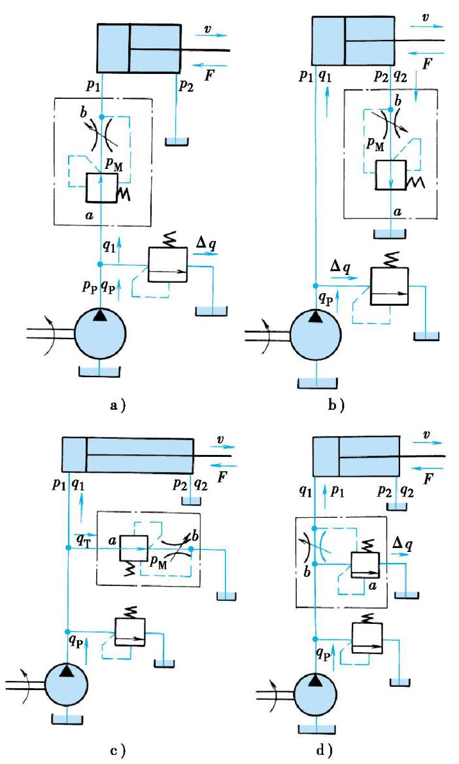
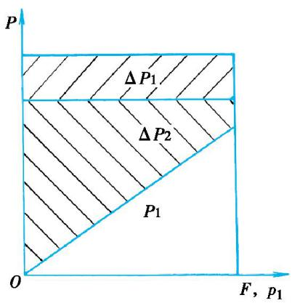
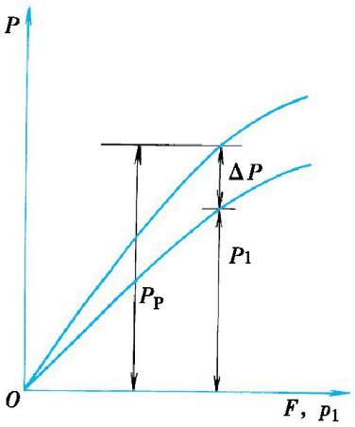
第二节 节流调速回路
图8-11 使用调速阀的进口节流和出口节流调速
回路在变载下的功率特性
图8-12 使用调速阀的旁路节流调速回路
在变载下的功率特性
图8-10 使用调速阀或溢流节流阀的节流调速回路
a)调速阀在进油路上 b)调速阀在回油路上 c)调速阀在旁油路上 d)溢流节流阀在进油路上

Slide 32
三、
容积调速回路

Slide 33
第三节 容积调速回路
容积调速回路的工作原理是通过改变回路中变量泵或变量马达的排量来调节执行元件的运动速度的。在这种回路中,液压泵输出的油液直接进入执行元件,没有溢流损失和节流损失,而且工作压力随负载变化而变化,因此效率高,发热少。
根据油路的循环方式,容积调速回路可以分为开式回路和闭式回路。在开式回路中,液压泵从油箱吸油,执行元件的回油直接回油箱。这种回路结构简单,油液在油箱中能得到充分冷却,但油箱体积较大,空气和脏物易进入回路。在闭式回路中,执行元件的回油直接与泵的吸油腔相连,结构紧凑,只需很小的补油箱,空气和脏物不易进入回路,但油液的冷却条件差,需附设辅助泵补油、冷却和换油等。补油泵的流量一般为主泵流量的10%~15%,压力通常为0.3~1.0MPa左右。
容积调速回路按所用执行元件的不同而有泵-缸式回路和泵-马达式回路两类。

Slide 34
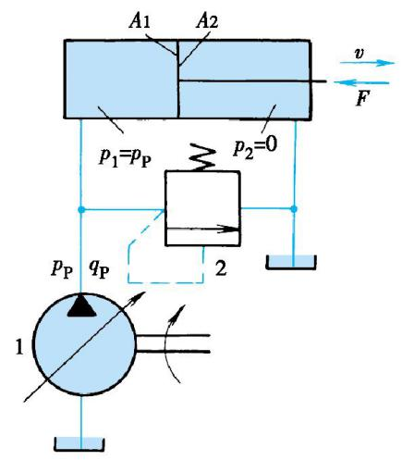
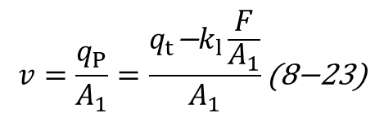
第三节 容积调速回路
一、泵-缸式容积调速回路
图8-13所示为泵-缸式的开式容积调速回路。这里的活塞运动速度由改变变量泵1的排量来调节,回路中的最大压力则由安全阀2限定。
当不考虑液压泵以外的元件和管道的泄漏时,这种回路的活塞运动速度为
$$v=\frac{q_{P}}{A_{1}}=\frac{q_{t}\text{−}k_{l}\frac{F}{A_{1}}}{A_{1}}\text{(8−23)}$$
式中 符号意义同前。
图8-13 泵-缸式的开式容积调速回路
1—变量泵 2—安全阀

Slide 35
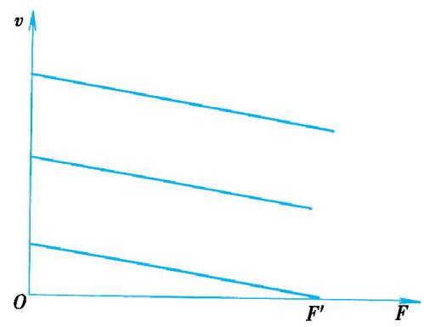
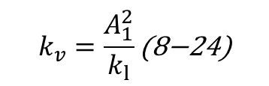
第三节 容积调速回路
将上式按不同的q_{t}值作图,可得一组平行直线,如图8-14所示。由图可见,由于变量泵有泄漏,活塞运动速度会随着负载的加大而减小。负载增大至某值时,在低速下会出现活塞停止运动的现象(图8-14中F'点)。可见这种回路在低速下的承载能力是很差的。
$$k_{v}=\frac{A_{1}^{2}}{k_{l}}\text{(8−24)}$$
这种调速回路的速度刚性表达式为
这说明这种回路的k_{v}不受负载影响,加大液压缸的有效工作面积,减小泵的泄漏,都可以提高回路的速度刚性。
图8-14 泵-缸式容积调速
回路的机械特性

Slide 36
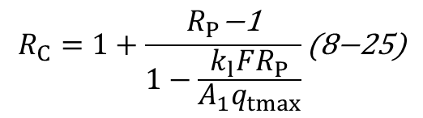
第三节 容积调速回路
这种回路的调速特性可用下式表示
$$R_{C}=1+\frac{R_{P}\text{−1}}{1−\frac{k_{l}FR_{P}}{A_{1}q_{tmax}}}\text{(8−25)}$$
式(8-25)表明,这种回路的调速范围除了与泵的变量机构调节范围有关以外,还受负载、泵的泄漏系数等因素影响。
式中 R_{P}——变量泵变量机构的调节范围,R_{P}=q_{tmax}/q_{tmin};
q_{tmax}、q_{tmin}——变量泵最大和最小几何流量;
其他符号意义同前。

Slide 37
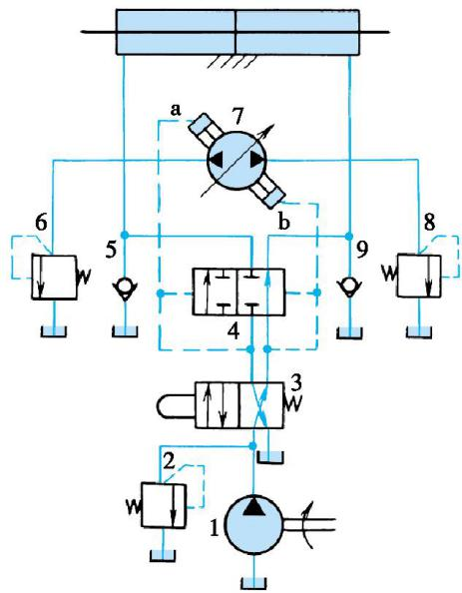
第三节 容积调速回路
图8-15所示为泵-缸式的闭式容积调速回路。这里的双向变量泵7除能给液压缸供应所需的油液外,还可以改变输油方向,使液压缸运动换向(换向过程比使用换向阀平稳,但换向时间长)。两个安全阀6和8用以限制回路每个方向的最高压力;两个单向阀5和9和“补油—变向”辅助装置供补偿回路中泄漏和液压缸两腔流量差额之用。换向时,换向阀3变换工作位置,辅助泵1输出的低压油一方面改变液动阀4的工作位置,并作用在变量泵定子的控制缸a和b上,使变量泵改变输油方向,另一方面又接通变量泵的吸油路,补偿封闭油路中的泄漏,并使吸油路保持一定压力以改善变量泵吸油情况。辅助泵输出的多余油液经溢流阀2回油箱,变量泵只在换向过程中通过单向阀直接从油箱吸油。
图8-15 泵-缸式的闭式容积调速回路
1—辅助泵 2—溢流阀 3—换向阀
4—液动阀 5—单向阀 6—安全阀
7—变量泵 8—安全阀 9—单向阀
这种闭式回路的各项工作特性与上述开式回路完全相同。
泵-缸式容积调速回路适用于负载功率大、运动速度高的场合,例如大型机床的主体运动系统或进给运动系统。

Slide 38
第三节 容积调速回路
二、泵-马达式容积调速回路
这类调速回路有变量泵和定量马达、定量泵和变量马达及变量泵和变量马达三种组合形式。它们普遍用于工程机械、行走机械以及无级变速装置中。下面简略介绍它们的主要概况。
(一)变量泵-定量马达式调速回路
在这种回路中,液压泵转速n_{P}和液压马达排量V_{M}都是恒量,改变液压泵排量V_{P}可使马达转速n_{M}和输出功率P_{M}随之成比例地变化。马达的输出转矩T_{M}和回路的工作压力p都由负载转矩决定,不因调速而发生变化,所以这种回路常被称为恒转矩调速回路(见图8-16)。另一方面,由于泵和马达处的泄漏不容忽视,这种回路的速度刚性是要受负载变化影响的,在全载下马达的输出转速降落量可达10%~25%,而在邻近V_{P}=0处实际的n_{M}、T_{M}和P_{M}也都等于零。下面具体说明泄漏和摩擦损失对马达转速的影响。

Slide 39
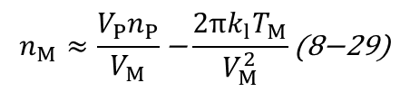


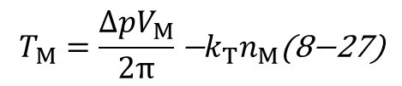


第三节 容积调速回路
$$n_{M}=\frac{q_{t}}{V_{M}}$$
$$T_{M}=\frac{ΔpV_{M}}{2π}$$
液压马达的理论转速为
液压马达的理论转矩为
考虑泄漏损失后,有
考虑摩擦损失后,有
$$n_{M}=\frac{q_{t}\text{−}k_{l}Δp}{V_{M}}=\frac{V_{P}n_{P}\text{−}k_{l}Δp}{V_{M}}\text{(8−26)}$$
$$T_{M}=\frac{ΔpV_{M}}{2π}\text{−}k_{T}n_{M}\text{(8−27)}$$
式中 q_{t}——回路的理论流量,q_{t}=V_{P}n_{P};
Δp——回路的工作压差;
k_{l}——回路的总泄漏系数。
式中 k_{T}——转矩损失系数。
故有
把式(8-28)代入式(8-26),并略去微小项后,得
$$Δp=\frac{2π\text{(}T_{M}+k_{T}n_{M}\text{)}}{V_{M}}\text{(8−28)}$$
$$n_{M}≈\frac{V_{P}n_{P}}{V_{M}}\text{−}\frac{2πk_{l}T_{M}}{V_{M}^{2}}\text{(8−29)}$$

Slide 40
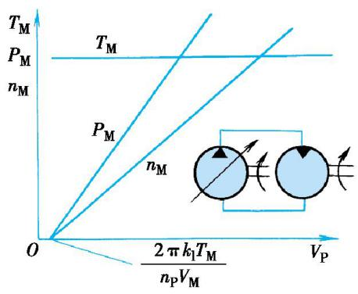
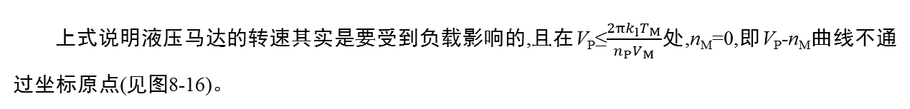
第三节 容积调速回路
上式说明液压马达的转速其实是要受到负载影响的,且在V_{P}≤$\frac{2πk_{l}T_{M}}{n_{P}V_{M}}$处,n_{M}=0,即V_{P}-n_{M}曲线不通过坐标原点(见图8-16)。
这种回路的调速范围是很大的,一般可达R_{C}≈40。当回路中泵和马达都能双向作用时,马达可以实现平稳的反向。这种回路在小型内燃机车、液压起重机、船用绞车等处的有关装置上都得到了应用。
图8-16 变量泵-定量马达式容积
调速回路的工作特性

Slide 41
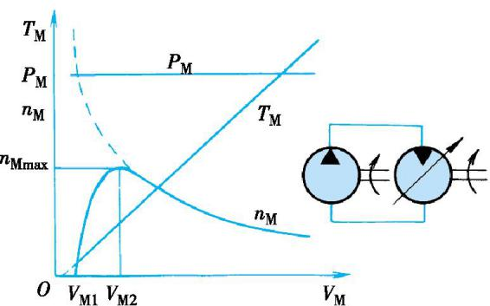
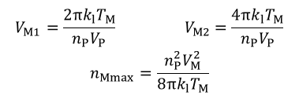
第三节 容积调速回路
(二)定量泵-变量马达式调速回路
在这种回路中,液压泵转速n_{P}和排量V_{P}都是恒量,改变液压马达排量V_{M}时马达输出转矩的变化与V_{M}成正比,输出转速n_{M}则与V_{M}成反比。马达的输出功率P_{M}和回路工作压力p都由负载功率决定,不因调速而发生变化,所以这种回路常被称为恒功率调速回路(见图8-17)。由于泵和马达处的泄漏损失和摩擦损失,这种回路在邻近V_{M}=0处的实际n_{M}、T_{M}和P_{M}也都等于零。
图8-17 定量泵-变量马达式容积
调速回路的工作特性
$$\begin{matrix}V_{M1}=\frac{2πk_{l}T_{M}}{n_{P}V_{P}} V_{M2}=\frac{4πk_{l}T_{M}}{n_{P}V_{P}} \\ n_{Mmax}=\frac{n_{P}^{2}V_{M}^{2}}{8πk_{l}T_{M}}\end{matrix}$$
这种回路的调速范围很小,一般只有R_{C}≤3。它不能用来使马达实现平稳的反向。所以这种回路已很少单独使用
k_{l}—回路的总泄漏系数。

Slide 42
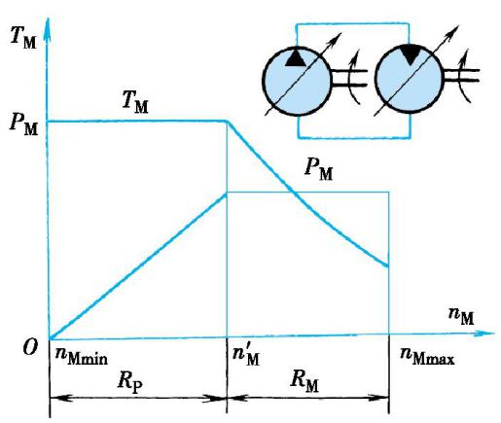
第三节 容积调速回路
(三)变量泵-变量马达式调速回路
这种回路的工作特性是上述两种回路工作特性的综合,如图8-18所示。这种回路的调速范围很大,等于泵的调速范围R_{P}和马达调速范围R_{M}的乘积,R_{C}=R_{P}R_{M}。这种回路适用于大功率的液压系统,特别适用于系统中有两个或多个液压马达要求共用一个液压泵又能各自独立进行调速的场合,如港口起重运输机械、矿山采掘机械、工程机械等处。
图8-18 变量泵-变量马达式容积调速
回路的工作特性

Slide 43
四、
容积节流调速回路

Slide 44
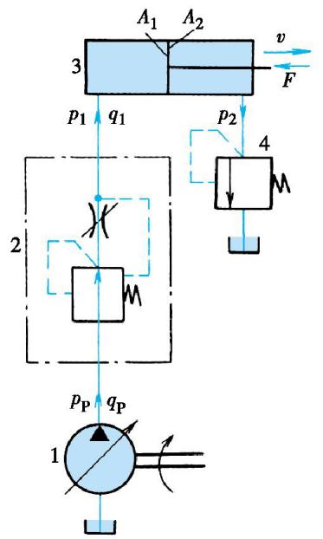
第四节 容积节流调速回路
容积节流调速回路的工作原理是用压力补偿型变量泵供油,用流量控制元件确定进入液压缸或由液压缸流出的流量来调节活塞的运动速度,并使变量泵的输油量自动地与液压缸所需流量相适应。这种调速回路没有溢流损失、效率较高,速度稳定性也比单纯的容积调速回路好。常见的容积节流调速回路亦有定压式和变压式两种。
一、定压式容积节流调速回路
图8-19所示为定压式的容积节流调速回路。这种回路使用了限压式变量叶片泵1和调速阀2,变量泵输出的压力油经调速阀进入液压缸3的工作腔,回油则经背压阀4返回油箱。活塞运动速度由调速阀中节流阀的通流截面积A_{T}来控制,变量泵输出的流量q_{P}则和进入液压缸的流量q₁自动适应——当q_{P}>q₁时,泵的供油压力上升,使限压式叶片泵的流量自动减小到q_{P}≈q₁;反之,当q_{P}<q₁时,泵的供油压力下降,该泵又会自动使q_{P}≈q₁。可见调速阀在这里的作用不仅是使进入液压缸的流量保持恒定,而且还使泵的供油量(因而亦使泵的供油压力)基本上恒定不变,从而使泵和缸的流量匹配。这种回路中的调速阀也可以装在回油路上。
图8-19 定压式容积节流调速回路 1—限压式变量叶片泵 2—调速阀 3—液压缸 4—背压阀

Slide 45
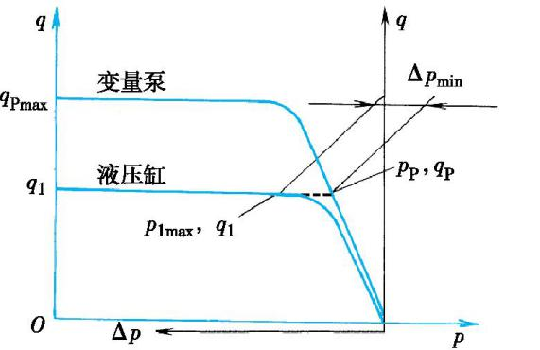

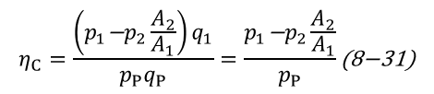
第四节 容积节流调速回路
定压式容积节流调速回路的速度刚性、运动平稳性、承载能力和调速范围都和与它对应的节流调速回路相近。
图8-20所示为这种调速回路的调速特性。由图可见,这种回路虽无溢流损失,但仍有节流损失,其大小与液压缸工作腔压力p₁有关。当进入液压缸的工作流量为q₁时,泵的供油流量应为q_{P}=q₁,供油压力为p_{P}。很明显,液压缸工作腔压力的正常工作范围是
$$p_{2}\frac{A_{2}}{A_{1}}≤p_{1}≤(p_{P}\text{−}Δp\text{)(8−30)}$$
图8-20 定压式容积节流调速回路的调速特性
式中 Δp——保持调速阀正常工作所需的压差,一般在0.5MPa以上。其他符号意义同前。
上式没有考虑泵的泄漏损失。当限压式变量叶片泵达到最高压力时,其泄漏量可达最大输出流量的8%。泵的输出流量q_{P}愈小,泵的压力p_{P}愈高;负载愈小,则式(8-31)中的p₁便愈小,在调速阀中的压力损失相应增大。因此,在速度小(即q_{P}小)、负载小的场合下,这种调速回路的效率就较低。这种回路最宜用在负载变化不大的中、小功率场合,如组合机床的进给系统等处。
当p₁=p_{1max}时,回路中的节流损失最小(见图8-20)。p₁越小,节流损失越大。这种调速回路的效率为
$$η_{C}=\frac{\left(p_{1}\text{−}p_{2}\frac{A_{2}}{A_{1}}\right)q_{1}}{p_{P}q_{P}}=\frac{p_{1}\text{−}p_{2}\frac{A_{2}}{A_{1}}}{p_{P}}\text{(8−31)}$$

Slide 46
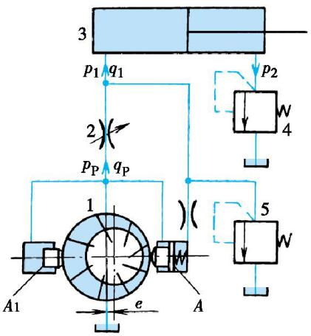
第四节 容积节流调速回路
一、变压式容积节流调速回路
图8-21所示为变压式容积节流调速回路。这种回路使用稳流量泵1和节流阀2,它的工作原理与上节所述回路很相似。节流阀控制着进入液压缸3的流量q₁,并使变量泵输出流量q_{P}自动和q₁相适应。当q_{P}>q₁时,泵的供油压力上升,泵内左、右两个控制柱塞便进一步压缩弹簧,推定子向右,减少泵的偏心距,使泵的供油量下降到q_{P}≈q₁。反之,当q_{P}<q₁时,泵的供油压力下降,弹簧推定子和左、右柱塞向左,加大泵的偏心距,使泵的供油量增大到q_{P}≈q₁。
在这种容积节流调速回路中,输入液压缸的流量基本上不受负载变化的影响,因为节流阀两端的压差Δp=p_{P}-p₁基本上是由作用在稳流量泵控制柱塞上的弹簧力确定的,这和调速阀的原理相似。因此,这种回路的速度刚性、运动平稳性和承载能力都和采用限压式变量泵的回路不相上下。它的调速范围也只受节流阀调节范围限制。此外,这种回路因能补偿由负载变化引起的泵的泄漏变化,因此它在低速小流量的场合下使用显得特别优越。
图8-21 变压式容积节流调速回路
1—稳流量泵 2—节流阀 3—液压缸
4—背压阀 5—安全阀

Slide 47
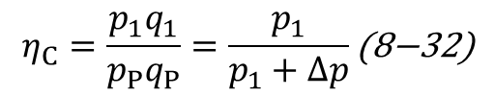
第四节 容积节流调速回路
变压式容积节流调速回路不但没有溢流损失,而且泵的供油压力随负载而变化,回路中的功率损失只有节流阀处压降Δp所造成的节流损失一项,它比定压式容积节流调速回路调速阀处的节流损失还要小,因此发热少,效率高。这种回路的效率表达式为
$$η_{C}=\frac{p_{1}q_{1}}{p_{P}q_{P}}=\frac{p_{1}}{p_{1}+Δp}\text{(8−32)}$$
这种回路宜用在负载变化大,速度较低的中、小功率场合,如某些组合机床的进给系统中。
上述两种容积节流调速回路,由于液压泵的输出流量能与阀的调节流量自动匹配,节省能量消耗,因此亦称流量适应回路。

Slide 48
五、
三类调速回路的
比较和选用

Slide 49
第五节 三类调速回路的比较的选用
一、调速回路的比较
液压系统中的调速回路应能满足如下的一些要求,这些要求是评比调速回路的依据。
1)能在规定的调速范围内调节执行元件的工作速度。
2)在负载变化时,已调好的速度变化愈小愈好,并应在允许的范围内变化。
3)具有驱动执行元件所需的力或转矩。
4)使功率损失尽可能小,效率尽可能高,发热尽可能小(这对保证运动平稳性亦有利)。

Slide 50
第五节 三类调速回路的比较的选用
表8-2所示为前面所述三类调速回路主要性能的比较。
表8-2 三类调速回路主要性能比较
调速回路类型主要性能 |  | 节流调速回路 |  |  |  | 容积调速回路 | 容积节流调速回路
 |  | 用节流阀调节 |  | 用调速阀或溢 流节流阀调节 |  | (变量泵-液压缸式) | 定压式 | 变压式
 |  | 定压式 | 变压式 | 定压式 | 变压式
机械特性 | 速度刚性 | 差 | 很差 | 好 |  | 较好 | 好
 | 承载能力 | 好 | 较差 | 好 |  | 较好 | 好
调速特性(调速范围) |  | 大 | 小 | 大 |  | 较大 | 大
功率特性 | 效率 | 低 | 较高 | 低 | 较高 | 最高 | 较高 | 高
 | 发热 | 大 | 较小 | 大 | 较小 | 最小 | 较小 | 小
适用范围 |  | 小功率、轻载或低速的中、低压系统 |  |  |  | 大功率、重载高速的中高压系统 | 中小功率的中压系统

Slide 51
第五节 三类调速回路的比较的选用
一、调速回路的选用
调速回路的选用与主机采用液压传动的目的有关,而且要综合考虑各方面的因素后才能作出决定。下面用机床作为例子来进行说明。
在机床上,首先考虑的是执行元件的运动速度和负载性质。一般说来,速度低的用节流调速回路;速度稳定性要求高的用调速阀式调速回路,要求低的用节流阀式调速回路;负载小、负载变化小的用节流调速回路,反之则用容积调速回路或容积节流调速回路。

Slide 52
第五节 三类调速回路的比较的选用
其次考虑的是功率大小。一般认为3kW以下的用节流调速回路;3~5kW的用容积节流调速回路或容积调速回路;5kW以上的则用容积调速回路。
再次,从设备费用上考虑。要求费用低廉时用节流调速回路;允许费用高些时则用容积节流调速回路或容积调速回路。

Slide 53
习题

Slide 54
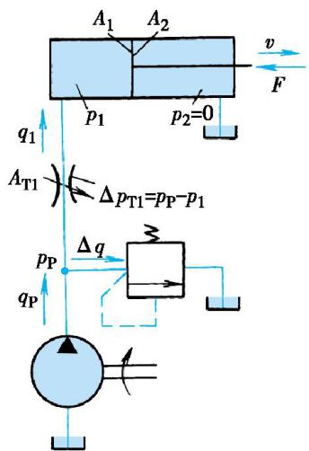
习题
8-1 图8-22所示的进口节流调速回路,已知液压泵的供油流量q_{P}=6L/min,溢流阀调定压力p_{P}=3.0MPa,液压缸无杆腔面积A₁=20×10⁻⁴m²,负载F=4000N,节流阀为薄壁孔口,开口面积为A_{T}=0.01×10⁻⁴m²,C_{d}=0.62,p=900kg/m²,试求:
1)活塞的运动速度v。
2)溢流阀的溢流量和回路的效率。
3)当节流阀开口面积增大到A_{T1}=0.03×10⁻⁴m²和A_{T2}=0.05×10⁻⁴m²时,分别计算液压缸的运动速度和溢流阀的溢流量。
图8-22 题8-1图

Slide 55
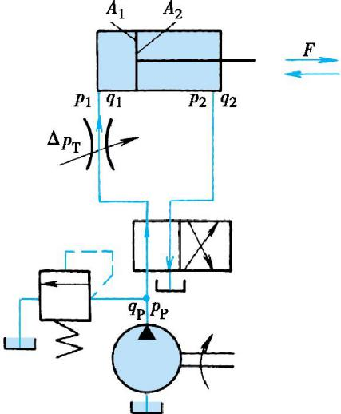
习题
8-2 图8-23所示调速回路中的活塞在其往返运动中受到的阻力F大小相等,方向与运动方向相反,试比较:
1)活塞向左和向右的运动速度哪个大?
2)活塞向左和向右运动时的速度刚性哪个大?
图8-23 题8-2图

Slide 56
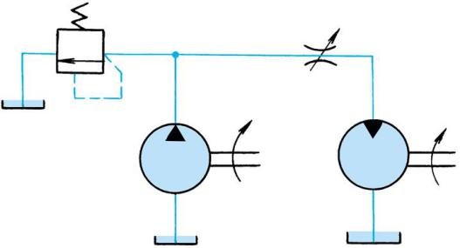
习题
8-3 图8-24所示为液压马达进口节流调速回路,液压泵排量为120mL/r,转速为1000r/min,容积效率为0.95。溢流阀使液压泵压力限定为7MPa。节流阀的阀口最大通流面积为27×10⁻⁶m²,流量系数为0.65。液压马达的排量为160mL/r,容积效率为0.95,机械效率为0.8,负载转矩为61.2N·m,试求马达的转速和从溢流阀流回油箱的流量。
图8-24 题8-3图

Slide 57
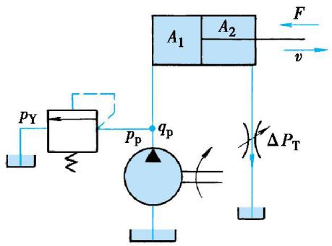
习题
8-4 图8-25所示的出口节流调速回路,已知液压泵的供油流量q_{P}=25L/min,负载F=40000N,溢流阀调定压力p_{P}=5.4MPa,液压缸无杆腔面积A₁=80×10⁻⁴m²,有杆腔面积A₂=40×10⁻⁴m²,液压缸工进速度v=0.18m/min,不考虑管路损失和液压缸的摩擦损失,试计算:
1)液压缸工进时液压回路的效率。
2)当负载F=0时,活塞的运动速度和回油的压力。
图8-25 题8-4图

Slide 58
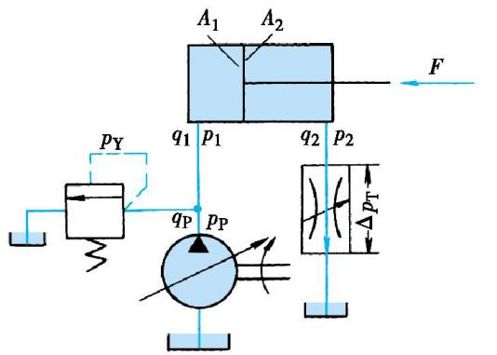
习题
8-5 在图8-26所示的调速阀出口节流调速回路中,已知q_{P}=25L/min,A₁=100×10⁻⁴m²,A₂=50×10⁻⁴m²,F由零增至30000N时活塞向右移动速度基本无变化,v=0.2m/min,若调速阀要求的最小压差为Δp_{min}=0.5MPa,试求:
1)不计调压偏差时溢流阀调整压力p_{Y}是多少?液压泵的工作压力是多少?
2)液压缸可能达到的最高工作压力是多少?
3)回路的最高效率为多少?
图8-26 题8-5图

Slide 59
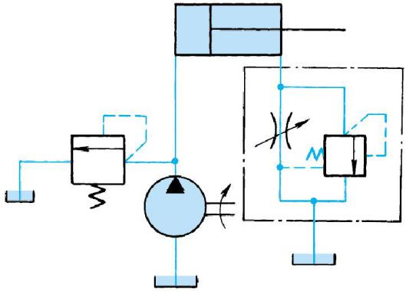
习题
8-6 图8-27所示的回路能否实现节流调速?为什么?
图8-27 题8-6图

Slide 60
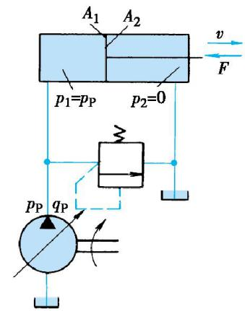
习题
8-7 在图8-28所示的容积调速回路中,如变量泵的转速n_{P}=1000r/min,排量V_{P}=40mL/r,泵的容积效率η_{V}=0.8,机械效率η_{m}=0.9,泵的工作压力 p_{P}=6MPa,液压缸大腔面积A₁=100×10⁻⁴m²,小腔面积A₂=50×10⁻⁴m²,液压缸的容积效率η'_{V}=0.98,机械效率η'_{m}=0.95,管道损失忽略不计,试求:
1)回路速度刚性。
2)回路效率。
3)系统效率。
图8-28 题8-7图

Slide 61
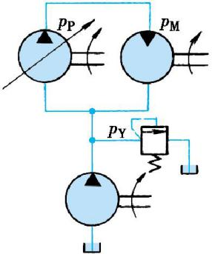
习题
8-8 图8-29所示为变量泵-定量马达式调速回路,低压辅助液压泵输出压力p_{Y}=0.4MPa,变量泵最大排量V_{Pmax}=100mL/r,转速n_{P}=1000r/min,容积效率η_{VP}=0.9,机械效率η_{mP}=0.85。马达的相应参数为V_{M}=50mL/r,η_{VM}=0.95,η_{mM}=0.9。不计管道损失,试求当马达的输出转矩为T_{M}=40N·m、转速为n_{M}=160r/min时,变量泵的排量、工作压力和输入功率。
图8-29 题8-8图

Slide 62
习题
8-9 有一变量泵-定量马达式调速回路,液压泵和液压马达的参数如下:泵的最大排量V_{Pmax}=115mL/r,转速n_{P} =1000r/min,机械效率η_{mP}=0.9,总效率η_{P}=0.84;马达的排量V_{M}=148mL/r,机械效率η_{mM}=0.9,总效率η_{M}=0.84,回路最大允许压力p_{r}=8.3MPa,若不计管道损失,试求:
1)液压马达最大转速及该转速下的输出功率和输出转矩。
2)驱动液压泵所需的转矩。

Slide 63
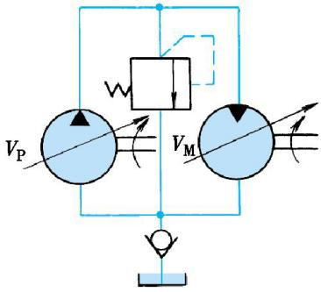
习题
8-10 在图8-30所示的容积调速回路中,变量液压泵的转速为1200r/min,排量V_{P}在0~8mL/r间可调,安全阀调整压力4MPa;变量液压马达排量V_{M}在4~12mL/r间可调。如在调速时要求液压马达输出尽可能大的功率和转矩,试分析(所有损失均不计):
1)如何调整液压泵和液压马达才能实现这个要求?
2)液压马达的最高转速、最大输出转矩和最大输出功率可达多少?
提示:注意V_{P}、V_{M}使n_{M}变化的方向。
图8-30 题8-10图

Slide 64
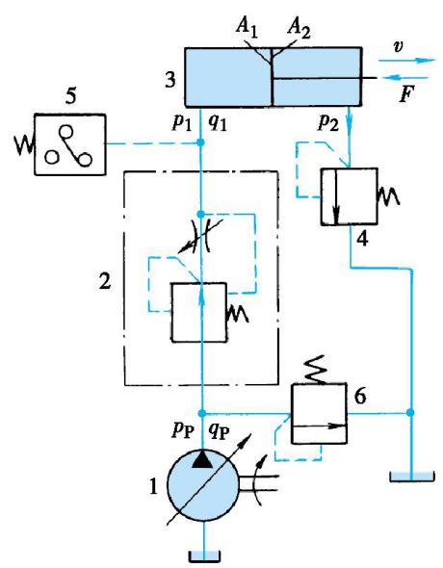
习题
8-11 如图8-31所示的限压式变量泵和调速阀的容积节流调速回路,若变量泵的拐点坐标为(2MPa,10L/min),且在p_{P}=2.8MPa时q_{P}=0,液压缸无杆腔面积A₁=50×10⁻⁴m²,有杆腔面积A₂=25×10⁻⁴m²,调速阀的最小工作压差为0.5MPa,背压阀调压值为0.4MPa,试求:
1)在调速阀通过q₁=5L/min的流量时,回路的效率为多少?
2)若q₁不变,负载减小4/5时,回路效率为多少?
3)如何才能使负载减少后的回路效率得以提高?能提高多少?
图8-31 题8-11图
1—变量泵 2—调速阀 3—液压缸
4—背压阀 5—压力继电器 6—安全阀

Slide 65

习题
8-12 试问:图8-32a所示的容积-节流调速回路在结构上、作用上与图8-32b所示的容积-节流调速回路有何不同?哪一种更合理?
图8-32 题8-12图

